Slide 1


Slide 2







Tratamento de Exceções

Slide 3
Conceito de Exceção
Uma exceção é um evento que ocorre durante a execução de um programa e interrompe o fluxo normal de instruções. Diferente de um erro de sintaxe (que impede a compilação), a exceção acontece com o programa rodando.

Slide 4
Conceito de Exceção
Aplicações profissionais devem detectar e sanar essas ocorrências o mais cedo possível, antes de qualquer perda de produtividade ou integridade.

Slide 5
Conceito de Exceção
Código para tratar exceções podem ocupar parte considerável da aplicação e é com freqüência negligenciado, omitido ou mal utilizado.
Java oferece o conceito de exceção como um mecanismo flexível e orientado a objetos para tratar e corrigir falhas de execução.

Slide 6
Origem da Exception
Condições anormais têm várias causas:
Falhas física ou lógica de dispositivos e periféricos (defeitos de hardware, espaço em disco exaurido¹, impressora desconectada ou sem papel, perda de conexão de rede, etc.);
Falha de sistema: componentes do sistema de execução têm limitações (memória disponível, número de threads, componentes de interface, etc.);
Falha de ambiente, tipicamente por operações ilegais ou fora do contexto (sistema de arquivos protegido, violação de segurança);
Falha nos dados (erros de digitação, corrupção de dados);
Erros de implementação ou codificação (objetos usados antes da criação, erro de indexação).
1 Exaurido - esgotado completamente.

Slide 7
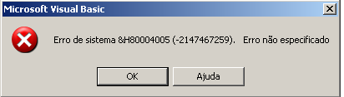
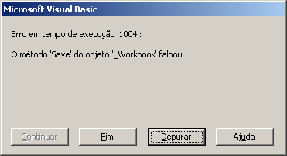
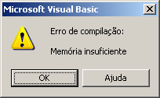
Origem da Exception
Uma condição anormal pode ser diagnosticada diretamente no código do programador ou internamente a uma chamada da API¹ Java.
Naturalmente a classificação do que é anormal varia para cada aplicação, assim como a gama de providências a tomar (por exemplo, para maioria das aplicações seria inaceitável abortar a execução devido a um arquivo de dados inexistente).
1 APPLICATION PROGRAM INTERFACE = Interface do Programa de Aplicação.

Slide 8
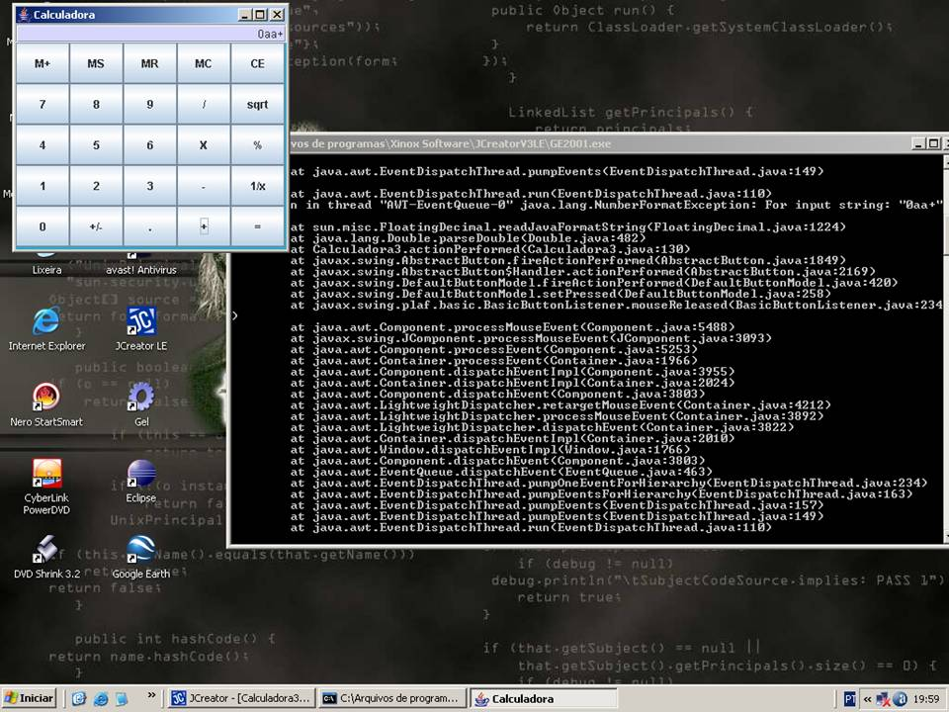
Origem da Exception

Slide 9
Classificação
Na linguagem de programação Java, um objeto de execução é sempre uma instância de uma classe derivada de Throwable. Conforme veremos, é possível criar suas próprias classes de exceção quando as de Java não atendem a suas necessidades.

Slide 10
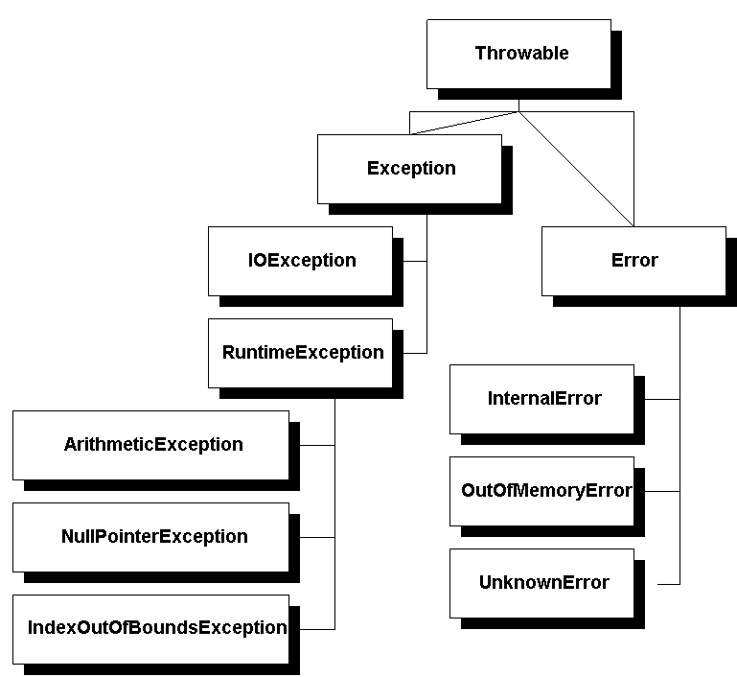
Classificação
A classe raiz de todas as exceções é java.lang.Throwable.

Slide 11
Hierarquia
A hierarquia imediatamente se divide em duas ramificações: Error e Exception.
A hierarquia Error descreve os erros internos e o esgotamento de recursos dentro do sistema de tempo execução Java. Você não deve gerar um objeto desse tipo. Há pouco a fazer quando um erro interno desse tipo ocorre, além de notificar o usuário e tentar fechar o programa. Essas situações são bem raras.
Ao fazer a programação Java, você se concentra na hierarquia Exception. A hierarquia Exception também se divide em duas ramificações:
exceções que derivam de RuntimeException – ocorre devido a um erro de programação.
exceções que NÃO derivam de RuntimeException – qualquer outra exceção que ocorra como um erro de E/S.

Slide 12
Hierarquia
A classe Throwable tem duas subclasses:
java.lang.Exception
É a raiz das classes derivadas de Throwable que indica situações que a aplicação pode querer capturar e realizar um tratamento que permita prosseguir com o processamento.
java.lang.Error
É a raiz das classes derivadas de Throwable que indica situações que a aplicação não deve tentar tratar. Usualmente indica situações anormais, que não deveriam ocorrer.

Slide 13
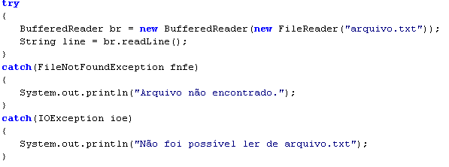
Exemplo

Slide 14
Implementação
Um bloco protegido é um comando composto precedido da palavra try, obrigatoriamente seguido por uma ou mais clausulas catch e opcionalmente pela cláusula finally.
try {
...
}
Se uma exceção ocorre durante a execução do bloco protegido e não é tratado, o restante dos comandos do bloco é ignorado.

Slide 15
Implementação
Uma clausula catch é um comando composto precedido de catch e algo semelhante a uma declaração de parâmetro:
catch (tipo identificador){
...
}

Slide 16
Implementação
Uma clausula finally também se assemelha a um comando composto:
finally {
...
}
Toda a sequência try/catch/finally constitui um único comando:
If (...) try {...} catch (){...} catch (){...}
finally {...} else...

Slide 17
Implementação
Esta é a estrutura básica para capturar e tratar o erro.
Try: Contém o código que "pode" dar problema.
Catch: Onde você define o que fazer se o problema ocorrer.
Finally: Código que sempre será executado, ocorrendo erro ou não. Ideal para fechar conexões com o banco de dados ou liberar recursos de hardware.

Slide 18
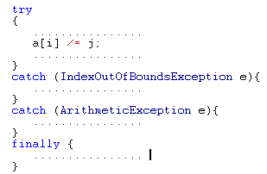
Note que após o desvio de execução os comandos após a execução não são automaticamente re-executados.
comandos executados se j == 0
comandos executados se i<0 ou i>=a.length
execução normal

Slide 19
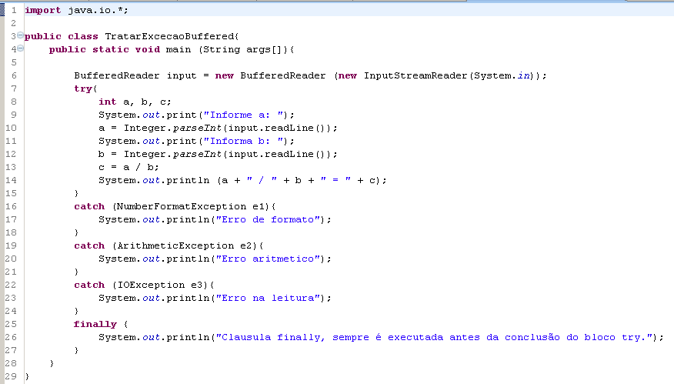

Slide 20
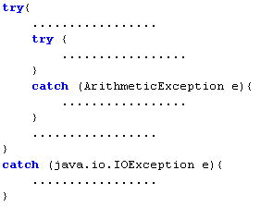
Blocos protegidos podem ser aninhados
Exceções não tratadas no(s) bloco(s) interno(s) são propagadas ao mais externo, se houver.
IOException no bloco interno
IOException após o bloco interno
Exceção aritmética no bloco interno

Slide 21
Propagação entre métodos
Caso ocorra uma exceção não tratada inclusive no bloco mais externo de uma função/método, este é imediatamente abortado e a execução é propagada à função/método chamador.
void g(){
...
try{
...
}
catch (ArithmeticException e){
...
}
catch (RuntimeException e){
...
}
...
}
void f(){
...
try{
...
g();
...
}
...
}

Slide 22
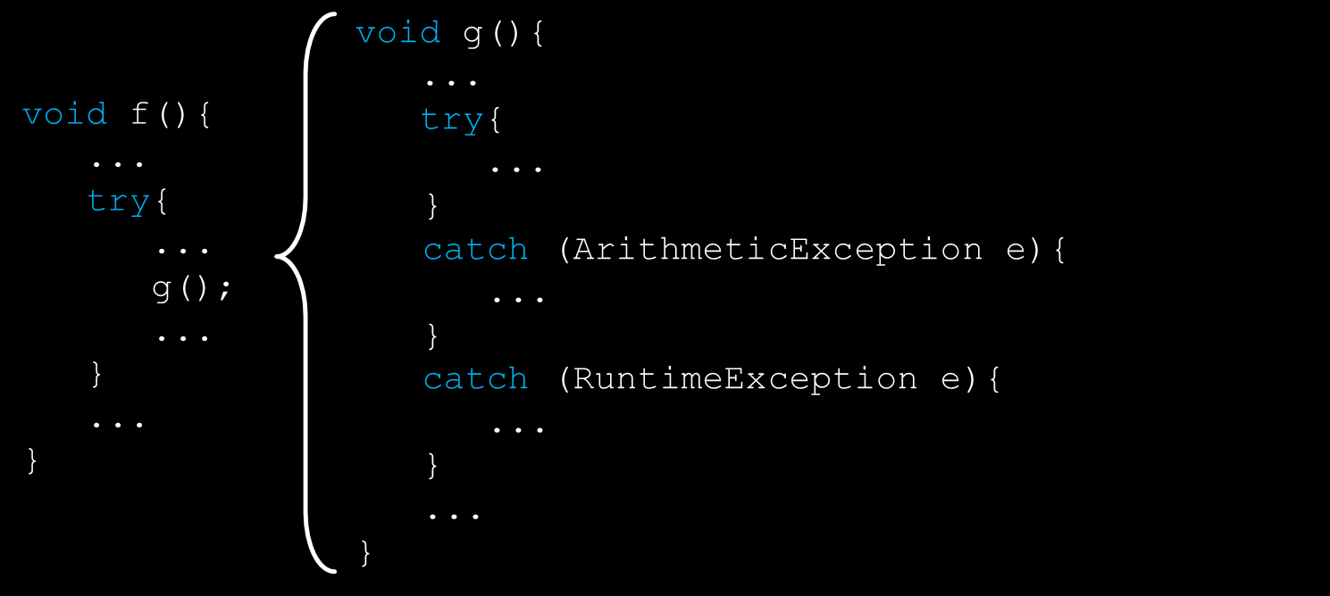
Propagação entre métodos
O processo de propagação prossegue até encontrar uma clausula catch com o tipo apropriado. No caso de aplicativos não gráficos, isso pode significar término da execução.
Naturalmente a função g poderia não tratar exceção alguma e deixar o tratamento por conta dos invocadores.

Slide 23
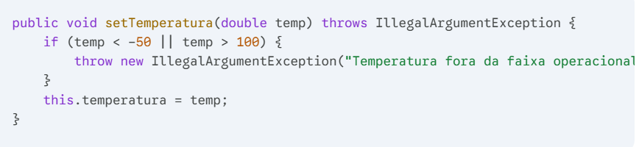
Lançando Exceções: throw e throws
throws (na assinatura): Avisa quem chama o método que ele é "perigoso" e pode lançar uma exceção.
throw (no corpo): Lança ativamente a exceção quando uma condição de erro é detectada.

Slide 24
AutoCloseable
Try-with-resources: Para classes que implementam AutoCloseable (como as de banco de dados ou arquivos), o Java moderno fecha tudo automaticamente se declarado dentro do parênteses do try.
Não use o Catch vazio: "engolir" a exceção (deixar o catch sem código) é um pecado capital, pois o erro acontece e ninguém fica sabendo.

